Slide 1
MS Excel (iemaņas)
Datu
  ievadīšana
  rediģēšana
Skaitļu attēlošanas formāti (number, percentage, utt.)
Summēšana
  pa rindām
  pa kolonnām

Slide 2
MS Excel iemaņas (2)
Aritmētiskas formulas () + - * / ^
Funkcijas
  Statistikas (average, min, max utt.)
  Matemātikas (sqrt, abs, cos, sum utt.)
  Loģiskās (if utt.)
Formulu kopēšana
Šūnu adreses
  Relatīvas (d2)
  Absolūtas ($d2, d$2, $d$2)

Slide 3
MS Excel iemaņas (3)
Noformēšana
  Fonu krāsa
  Robežas
  Šūnu satura
    Orientēšana
    Novietojums (Alignment)
    Vārda iesaiņošana (wrapping)
Rindu šķirošana (sort)

Slide 4
MS Excel iemaņas (4)
Diagrammu veidošana (chat)
  Sērijas pa rindām
  Sērijas pa kolonnām
Joslu nozīmi
Darbības ar failiem
Aprēķinu burtnīca (workbook)
Aprēķinu burtnīcas lapa (sheet)
Lapu pievienojums

Slide 5
MS Excel iemaņas (5)
Lapas nosaukums
Kolonas platumu maiņa
Rindas augstumu maiņa
Kolonas un rindas paslēpšana (hidden)
Kolonnas / rindas
  Dzēšana
  Pievienošana
  Pārvietošana

Slide 6
MS Excel
Relatīva un absolūta adresācija
Šūnu vardi, vārda virkne (name range)
Šūnu komentāri (Comments)
Datu apstiprināšana (Validation)
Datu revīzija (Auditing)
Trasēšana (Trace)

Slide 7
MS Excel (2)
Nosacījuma funkcija (Conditional function IF)
Pārbaudes funkcijas (IS functions)
Nosacījuma formatēšana (Conditional formatting)
Pulka tabulas (PivotTables)
Vienkāršas datu bāzes (Simple database)
Saistītas lapas (Linking worksheets)
1. praktiskais darbs Excelā

Slide 8
MS Excel (3)
Makrosi (Macros)
2. praktiskais darbs Excelā
Excel burtnīcas Wordā (vēlāk)

Slide 9
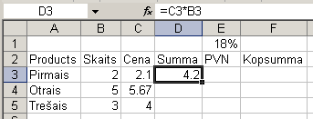



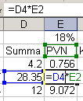

Relatīva un absolūta adresācija

Slide 10

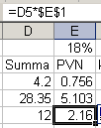

Relatīva un absolūta adresācija (2)
F4
CR C$R $CR $C$R

Slide 11


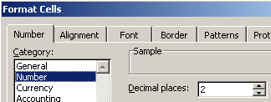

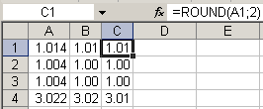
Noapaļošana (rounding)

Slide 12
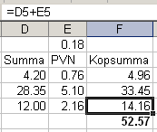


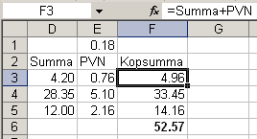
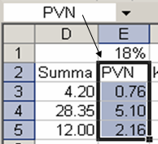
Šūnu vardi, vārda virkne

Slide 13

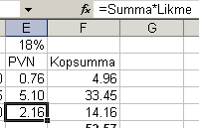
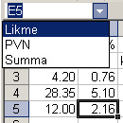
Šūnu vardi (2)
$E$1
D5

Slide 14
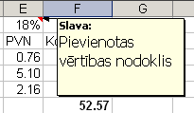
Šūnu komentāri (Comments)
Insert / Comment

Slide 15
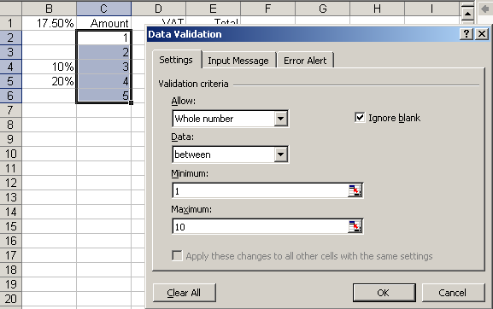
Datu apstiprināšana
Data / Validation

Slide 16
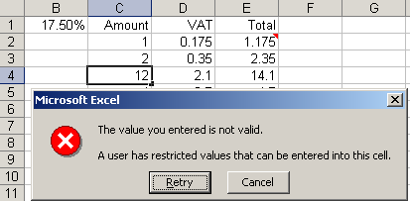
Datu apstiprināšana (2)

Slide 17
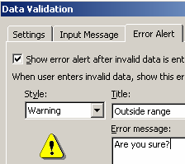

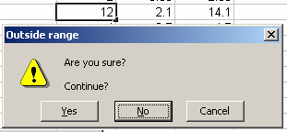
Datu apstiprināšana (3)

Slide 18
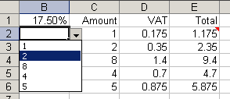
Datu apstiprināšana (4)
Data / Validation / Allow: Decimal | List | Date | Time | Text length | Custom
Source: 1; 3; 5; 7; 11
=$C$3:$C$5
=Amount

Slide 19
Datu apstiprināšana (5)
Data / Validation / Allow: Decimal | List | Date | Time | Text length | Custom
Source:
= formula with value True or False
IS IF AND OR NOT etc

Slide 20
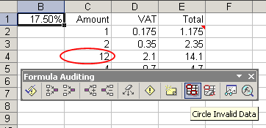
Datu revīzija (Auditing)
Tools / Auditing / Show Auditing Toolbar / Circle invalid data

Slide 21
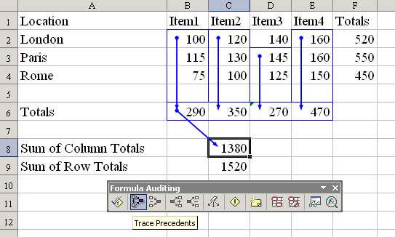
Trasēšana (Trace)
Tools / Auditing / Show Auditing Toolbar / Trace Precedents

Slide 22
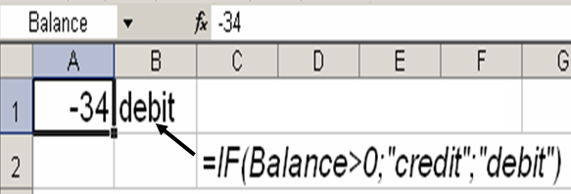
Nosacījuma funkcija (Conditional function IF)

Slide 23
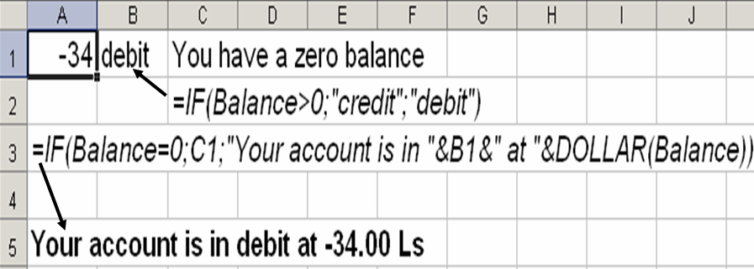
Nosacījuma funkcija (2)

Slide 24
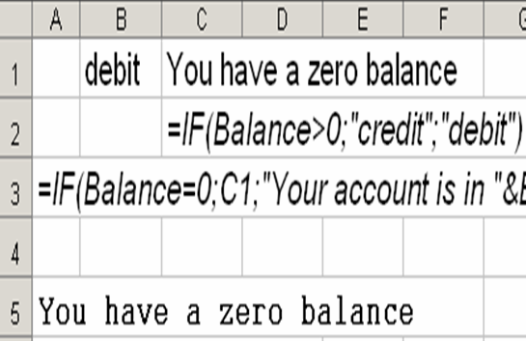
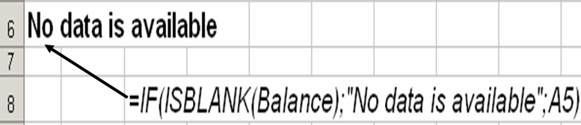
Pārbaudes funkcijas (IS functions)

Slide 25
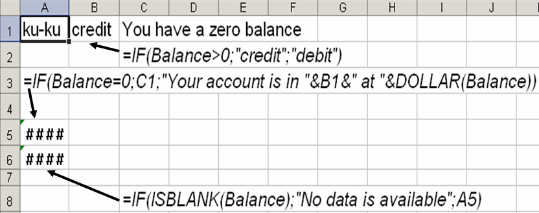
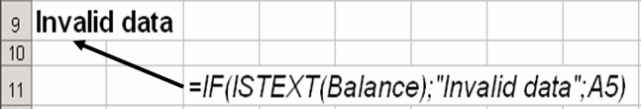
Pārbaudes funkcijas (2)
A6
A9-> A6-> A5-> A1

Slide 26
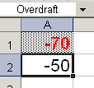
Nosacījuma formatēšana (Conditional formatting)
A1 / Format / Conditional Formatting / Cell value is / Less then / A2 / Format / Font / Color / Red / Patterns /

Slide 27
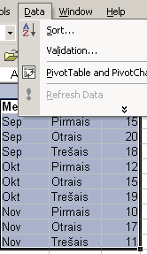
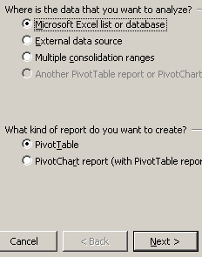
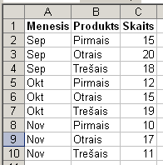
Pulka tabulas (PivotTables)

Slide 28
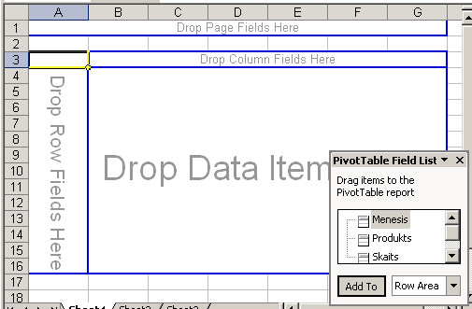
Pulka tabulas (2)

Slide 29
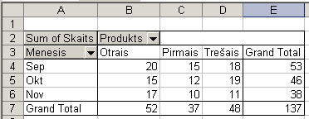

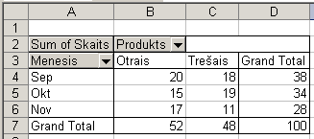
Pulka tabulas (3)

Slide 30


Pulka tabulas (4)

Slide 31
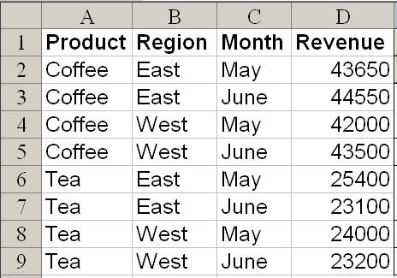
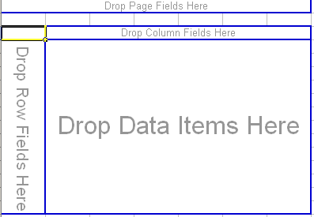
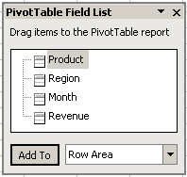
Pulka tabulas (5)

Slide 32
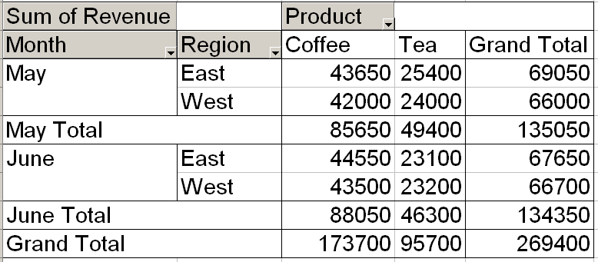
Pulka tabulas (6)

Slide 33
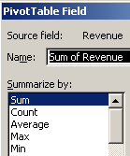
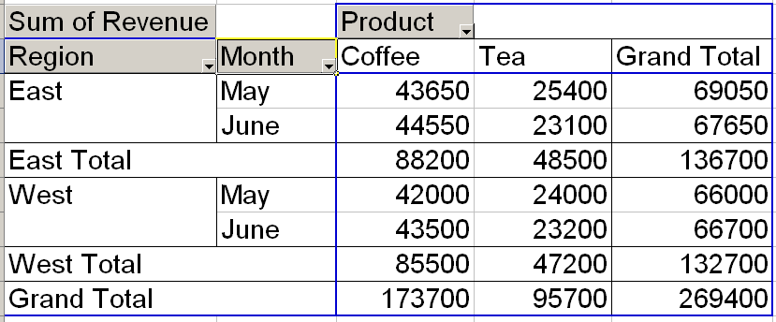
Pulka tabulas (7)

Slide 34
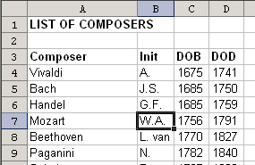
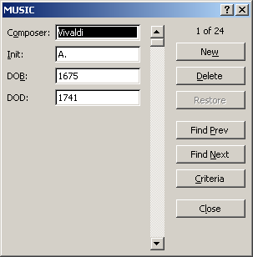
Vienkāršas datu bāzes (Simple database)
Data / Form

Slide 35
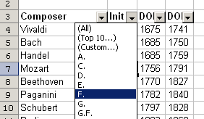
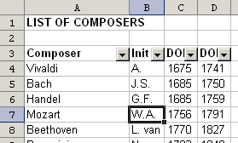
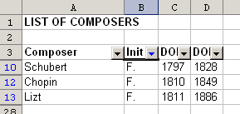
Ierakstus izvilkšana (Extracting records)
Data / Filter / AutoFilter

Slide 36
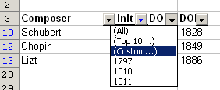
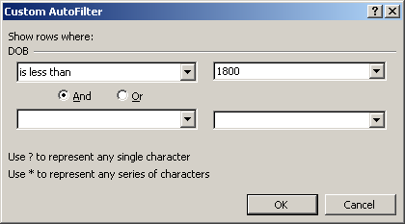

Ierakstus izvilkšana (2)
Blue
DOB
1800
is less then

Slide 37
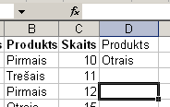
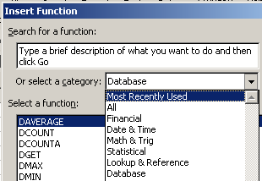
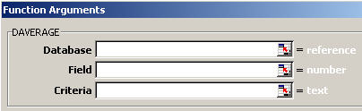



Datu apstrāde

Slide 38

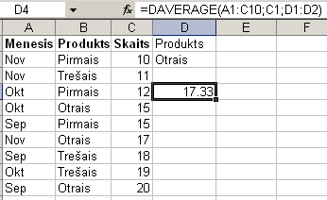
Datu apstrāde (2)

Slide 39
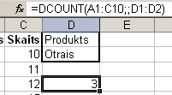
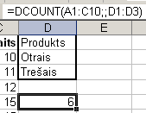



Datu apstrāde (3)
OR
AND
AND OR

Slide 40

Datu apstrāde (4)

Slide 41



Saistītas lapas (Linking worksheets)
Sheets
Columns
Rows
=Computers!D7
=SUM(Computers:Chemistry!B3)

Slide 42



Excel. 1. praktiskais darbs

Slide 43





1. praktiskais darbs (2)

Slide 44

1. praktiskais darbs (3)

Slide 45


1. praktiskais darbs (4)

Slide 46



1. praktiskais darbs (5)
=G2

Slide 47


1. praktiskais darbs (6)

Slide 48

1. praktiskais darbs (7)

Slide 49


1. praktiskais darbs (8)

Slide 50
1. praktiskais darbs (9)

Slide 51




1. praktiskais darbs (10)

Slide 52
1. praktiskais darbs (11)
Kļūdas !

Slide 53
1. praktiskais darbs (12)
Kļūdas !

Slide 54
1. praktiskais darbs (13)
=Type
=Typ1
=Typ2
=Sub11
=Sub21
IF(Type=Typ1;Sub11;IF(Type=Typ2;Sub21;(...

Slide 55

1. praktiskais darbs (14)

Slide 56


1. praktiskais darbs (15)

Slide 57

1. praktiskais darbs (16)

Slide 58


1. praktiskais darbs (17)

Slide 59

1. praktiskais darbs (18)

Slide 60
1. praktiskais darbs (19)
Norādes
Saistošas lapas
=DSUM(...

Slide 61

1. praktiskais darbs (20)
= - +

Slide 62
1. praktiskais darbs (16)

